Slide 1
Produit scalaire dans l’espace et applications

Slide 2
Produit scalaire dans l’espace
Vecteur normal à un plan

Slide 3
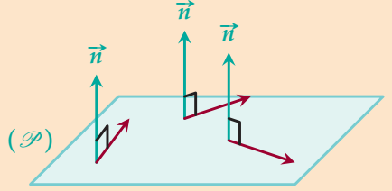
Vecteur normal à un plan
Définition - Vecteur normal
Un vecteur $\vec{n}$ est dit normal à un plan $(𝒫)$ s’il est non nul et orthogonal à tous les vecteurs contenus dans $(𝒫)$.
Propriété
Une droite est orthogonale à un plan si et seulement si un de ses vecteurs directeurs est un vecteur normal du plan.
PREUVE
Soient $(d)$ une droite de vecteur directeur $\vec{u}$ et $(𝒫)$ un plan.
Par définition, $(d)$ est orthogonale à $(𝒫)$ si et seulement si $(d)$ est orthogonale à toute droite de $\left(𝒫\right).$
Cela signifie que $\vec{u}$ est orthogonal à tout vecteur contenu dans $(𝒫)$, autrement dit, que $\vec{u}$ est un vecteur normal de $(𝒫)$.

Slide 4
Propriété
Si un vecteur est orthogonal à deux vecteurs non colinéaires d’un plan alors c’est un vecteur normal à ce plan.
PREUVE
Soient $(𝒫)$ un plan, $\vec{u}$ et $\vec{v}$ deux vecteurs non colinéaires de ce plan auxquels est orthogonal un vecteur non nul $\vec{n}$.
Montrons que $\vec{n}$ est orthogonal à tout vecteur de $(𝒫)$.
Ramenons $\vec{u}$ et $\vec{v}$ à une même origine $A$ : $(A ;\vec{u},\vec{v})$ est alors un repère de $𝒫$ et tout vecteur $\vec{w}$ peut s’écrire
$\vec{w}=α\vec{u}+β\vec{v}$, où $α$ et $β$ sont deux réels.
Ainsi, $\vec{w}⋅\vec{n}=α\vec{u}⋅\vec{n}+β\vec{v}⋅\vec{n}=0$.

Slide 5
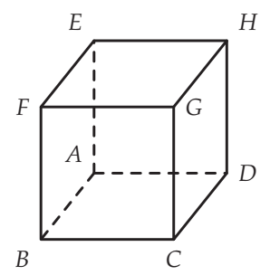
Exemple
Soit $ABCDEFGH$ un cube d’arête $a>0$.
Les faces $ABFE$ et $BCGF$ étant des carrés, le vecteur $\vec{FB}$ est orthogonal aux vecteurs $\vec{BA}$ et $\vec{BC}$ qui sont deux vecteurs non colinéaires du plan $(ABC)$.
Ainsi, $\vec{FB}$ est un vecteur normal au plan $(ABC)$.
On peut aussi dire que la droite $(FB)$ est orthogonale au plan $(ABC)$.
Exemple
Dans l’espace muni d’un repère orthonormé $(O ;\vec{i},\vec{j},\vec{k})$, on considère les points $A(1 ;1 ;1)$ et $B(−2 ;0 ;2)$ ainsi que les vecteurs $\vec{u}\left(\begin{matrix}1 \\ −1 \\ 2\end{matrix}\right)$ et $\vec{v}\left(\begin{matrix}0 \\ −1 \\ −1\end{matrix}\right)$.
$\vec{u}$ et $\vec{v}$ ne sont pas colinéaires donc on peut définir le plan $(𝒫)$ engendré par $A$, $\vec{u}$ et $\vec{v}$.
De plus, $\vec{AB}\left(\begin{matrix}−3 \\ −1 \\ 1\end{matrix}\right)$ est orthogonal à $\vec{u}$ et $\vec{v}$ donc $\vec{AB}$ est un vecteur normal au plan $(𝒫)$.

Slide 6
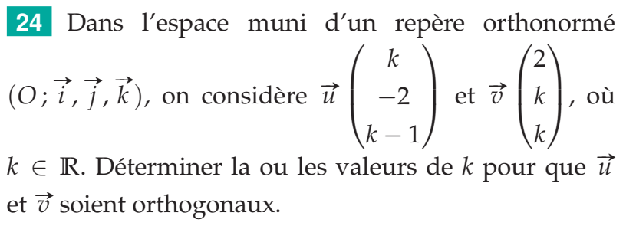
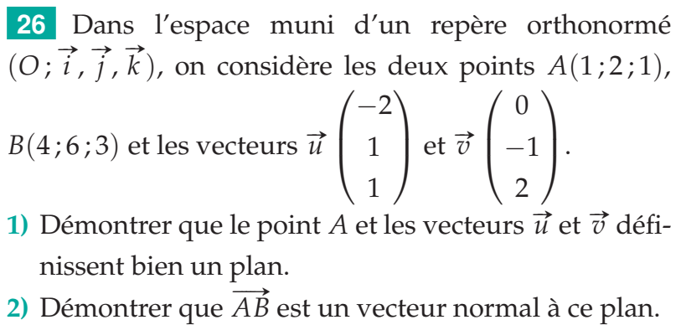
Exercices du livre Sésamath
Exercice n°24 page 315
Exercice n°26 page 315

Slide 7
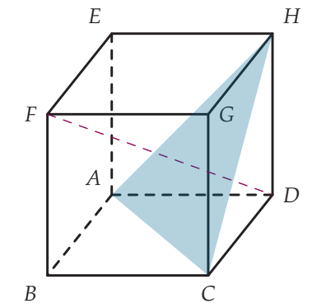
Méthode n°2 - Démontrer une orthogonalité
Exercice d’application
Soit $ABCDEFGH$, un cube d’arête 1.
Démontrons que la droite $(FD)$ est orthogonale au plan $(ACH)$.
Correction
Il suffit de prouver que $\vec{FD}$ est orthogonal à deux vecteurs non colinéaires du plan $(ACH)$, par exemple $\vec{AC}$ et $\vec{HC}$.
Démontrer alors que $\vec{FD}⋅\vec{AC}=\vec{FD}⋅\vec{HC}=0$.
Calculons le premier produit scalaire en utilisant les propriétés algébriques et le second analytiquement :
$\vec{FD}⋅\vec{AC}=(\vec{FB}+\vec{BD})⋅\vec{AC}=\vec{FB}⋅\vec{AC}+\vec{BD}⋅\vec{AC}$.
D’une part, et d’après l’exemple précédent, $\vec{FB}$ est un vecteur normal au plan $(ABC)$ donc il est orthogonal à tout vecteur à ce plan, en particulier à $\vec{AC}$. Ainsi, $\vec{FB}⋅\vec{AC}=0$.
D’autre part, $\vec{BD}⋅\vec{AC}=0$ car $[BD]$ et $[AC]$ sont les diagonales du carré $ABCD$.
On en conclut que $\vec{FD}⋅\vec{AC}=0$.
En se plaçant dans le repère orthonormé $\left(A ;\vec{AB},\vec{AD},\vec{AE}\right)$, on a $C(1 ;1 ;0)$, $D(0 ;1 ;0)$, $F(1 ;0 ;1)$ et $H(0 ;1 ;1)$ et ainsi, $\vec{FD}\left(\begin{matrix}−1 \\ 1 \\ −1\end{matrix}\right)$ et $\vec{HC}\left(\begin{matrix}1 \\ 0 \\ −1\end{matrix}\right)$.
Par conséquent, $\vec{FD}⋅\vec{HC}=−1+0+1=0$.

Slide 8
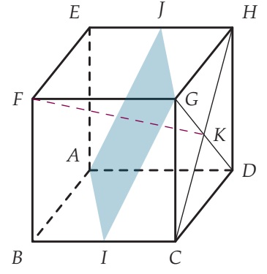
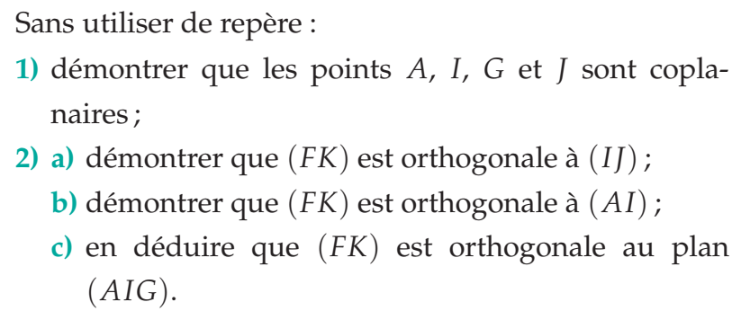
Exercices du livre Sésamath
Exercice n°28 page 315
Exercice n°29 page 315
Reprendre l’exercice 28 en travaillant dans un repère orthonormé bien choisi.

Slide 9
Propriété
Soit $n$ un vecteur normal à un plan $(𝒫)$.
Alors, tout vecteur non nul colinéaire à $n$ est aussi un vecteur normal de $(𝒫)$.
PREUVE
Soit $\vec{m}$ un vecteur non nul colinéaire à $\vec{n}$, c’est-à -dire tel que $\vec{m}=k\vec{n}$, $k∈ℝ^{∗}$.
Montrons que $\vec{m}$ est orthogonal à tout vecteur de $(𝒫)$.
Soit $\vec{w}$ un vecteur de $(𝒫)$.
Alors $\vec{w}⋅\vec{m}=\vec{w}⋅(k\vec{n})=k(\vec{w}⋅\vec{n})=0$.
Remarque :
La projection orthogonale d’un point $A$ sur un plan $(𝒫)$ est le point $H$ appartenant à $(𝒫)$ tel que $(AH)$ soit orthogonale à $(𝒫)$ ou, autrement dit, que $\vec{AH}$ soit un vecteur normal à $(𝒫)$.
Exemple
En reprenant la configuration de la méthode précédente, considérons $I$ le centre de gravité de $ACH$.
Alors $\vec{HI}=\frac{2}{3}\vec{HM}$, où $M$ est le milieu de $[AC]$, donc $\vec{HI}=\frac{2}{3}\left(\vec{HD}+\frac{1}{2}\vec{DB}\right)$.
Ainsi $\vec{FI}=\vec{FH}+\frac{2}{3}\vec{HD}−\frac{1}{3}\vec{BD}=\frac{2}{3}\left(\vec{FH}+\vec{HD}\right)=\frac{2}{3}\vec{FD}$.
$\vec{FI}$ est donc aussi un vecteur normal à $(ACH)$ et comme $I∈(ACH)$, on en déduit que $I$ est le projeté orthogonal de $F$ sur $(ACH)$.

Slide 10
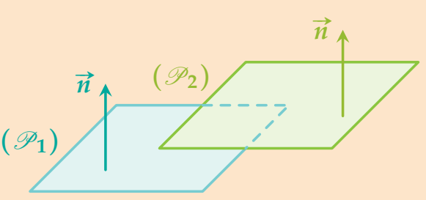
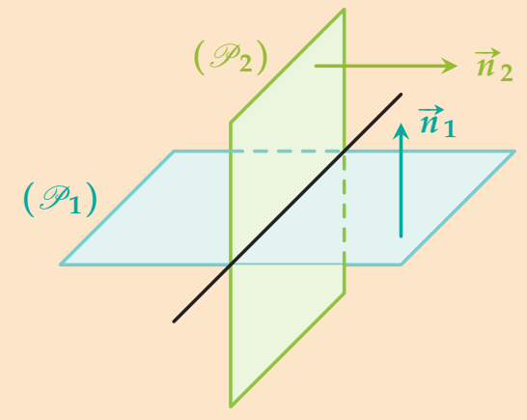
Propriété - Parallélisme et perpendicularité
Deux plans sont parallèles si et seulement si tout vecteur normal de l’un est un vecteur normal de l’autre.
Deux plans sont perpendiculaires si et seulement si un vecteur normal de l’un est orthogonal à un vecteur normal de l’autre.
PREUVE
Pour le premier point, voir exercice 72 page 320

Slide 11
Exemple
On se place dans l’espace muni d’un repère orthonormé.
Soient $(𝒫_{1})$ et $(𝒫_{2})$ deux plans de vecteurs normaux respectifs $\vec{n_{1}}\left(\begin{matrix}6 \\ 4 \\ −2\end{matrix}\right)$ et $\vec{n_{2}}\left(\begin{matrix}−3 \\ −2 \\ 1\end{matrix}\right)$.
$\vec{n_{1}}$ et $\vec{n_{2}}$ sont colinéaires : les plans $(𝒫_{1})$ et $(𝒫_{2})$ sont donc parallèles.
Soient $(𝒫_{1})$ et $(𝒫_{2})$ deux plans de vecteurs normaux respectifs $\vec{n_{1}}\left(\begin{matrix}1 \\ −1 \\ −2\end{matrix}\right)$ et $\vec{n_{2}}\left(\begin{matrix}3 \\ 1 \\ 1\end{matrix}\right)$.
$\vec{n_{1}}$ et $\vec{n_{2}}$ ne sont pas colinéaires : les plans $(𝒫_{1})$ et $(𝒫_{2})$ sont donc sécants,
or $\vec{n_{1}}⋅\vec{n_{2}}=0$ donc $(𝒫_{1})$ et $\left(𝒫_{2}\right)$sont perpendiculaires.

Slide 12
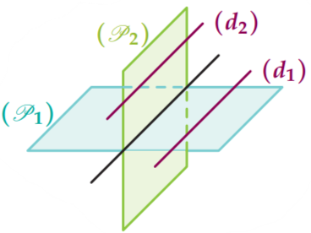
Remarque :
Soient $(𝒫_{1})$ et $(𝒫_{2})$, deux plans perpendiculaires.
Si $(d_{1})$ est une droite de $(𝒫_{1})$ et $(d_{2})$ est une droite de $(𝒫_{2})$, alors $(d_{1})$ et $(d_{2})$ ne sont pas nécessairement orthogonales.
Ci-contre, deux droites $(d_{1})$ et $(d_{2})$ parallèles.
Voir exercice 31 page 315
Propriété
Soient $\vec{n}$ un vecteur non nul, $A$ un point et $(𝒫)$ le plan passant par $A$ et de vecteur normal $\vec{n}$.
Alors un point $M$ appartient à $(𝒫)$ si et seulement si $\vec{n}⋅\vec{AM}=0$.

Slide 13
Propriété
Soient $n$ un vecteur non nul, $A$ un point et $(𝒫)$ le plan passant par $A$ et de vecteur normal $\vec{n}$.
Alors un point $M$ appartient à $(𝒫)$ si et seulement si $\vec{n}⋅\vec{AM}=0$.
PREUVE
Si $M$ appartient à $(𝒫)$ alors $\vec{AM}$ est un vecteur de $(𝒫)$ et est donc orthogonal à $\vec{n}$.
Réciproquement, soit $M$ un point de l’espace tel que $\vec{n}⋅\vec{AM}=0$.
Considérons $H$ le projeté orthogonal de $M$ sur $(𝒫)$.
Alors $\vec{n}⋅\vec{AM}=\vec{n}⋅\left(\vec{AH}+\vec{HM}\right)=\vec{n}⋅\vec{AH}+\vec{n}⋅\vec{HM}$.
D’une part, $\vec{AH}$ est contenu dans $(𝒫)$, donc $\vec{n}$ et $\vec{AH}$ sont orthogonaux et ainsi $\vec{n}⋅\vec{AH}=0$.
D’autre part, $\vec{HM}$ et $\vec{n}$ sont colinéaires et donc $\vec{n}⋅\vec{HM}=\left\|\vec{n}\right\|×\vec{HM}$ ou $−\left\|\vec{n}\right\|×\vec{HM}$.
On en déduit donc que $\left\|\vec{n}\right\|×\vec{HM}=0$ et ainsi, puisque $\vec{n}≠0$, $\vec{HM}=0$ : le point $M$ est confondu avec le point $H$, il appartient donc à $(𝒫)$.

Slide 14
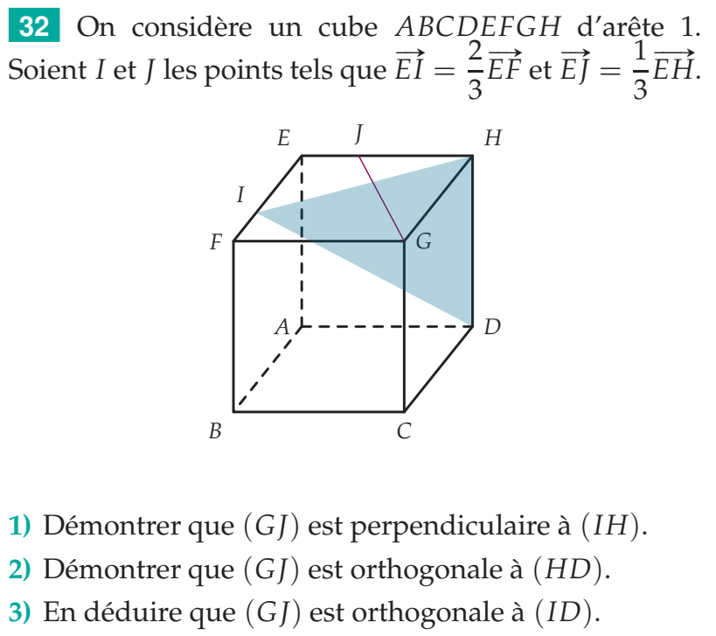
Exercices du livre Sésamath
Exercice n°32 page 315

